Slide 1




Online on-demand Project Support
EF Core 6.0

Slide 2

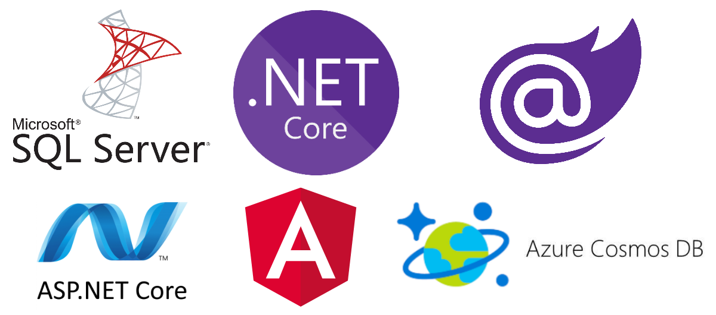

Meine Person- Thorsten Kansy
Freier Consultant, Software Architekt, Entwickler, Trainer & Fachautor

Slide 3
Mein Service- Ihr Benefit
Individuelle Inhouse Trainings
(Online on-demand) Projektbegleitung
Beratung
Problemanalyse und Lösungen
Technologieentscheidungen

Slide 4

Motivation

Slide 5
Motivation
Übersicht
Grundlagen
Wichtiges
Spaß

Slide 6
Agenda
Grundlagen
Entity Model
Beziehungen
Arbeiten mit Entitäten
Eigenschaft oder Feld?
Ladestrategien
Änderungen verfolgen
Direct SQL
Graph Update
Concurrency
Sequenzen
Logging
Database Handling
Transaktionen
Value Generator
Migration
Vererbungs-/ Mappingstrategie
Indizes
Berechnete Spalten
Database Functions
Self-contained Type configuration
Shadow Property
Global Query Filter
Uvm.

Slide 7

Grundlagen

Slide 8
.NET Core Basics
Modular
Multi Plattform
I/O
Thread
Config
I/O
Web
usw.
Windows
Linux
Mac OS

Slide 9
Unterstützte .NET Frameworks & Tools
Standard (ab 4.6)
.NET Core 2.1
Visual Studio 2017 15.7+

Slide 10
Unterstützte Database-Provider
Relationale Datenbanken | NoSQL Datenbanken
Microsoft SQL Server | Azure Cosmos DB
SQLite
IBM Data Server (DB2)
Oracle
MySQL
SQL Compact
PostgreSQL
...
InMemory
>=3.0
>=2.2

Slide 11
Installation
Nuget
Zusätzliche Funktionalitäten (z.B. Migration)
Install-Package Microsoft.EntityFrameworkCore.SqlServer
Install-Package Microsoft.EntityFrameworkCore.SqlLite
Install-Package Microsoft.EntityFrameworkCore.PostgreSQL
Install-Package Microsoft.EntityFrameworkCore.<DbProvider>
Install-Package Microsoft.EntityFrameworkCore.Tools

Slide 12

DbContext

Slide 13
DbContext
Zentrales Element
Ausführen von Abfragen
Hinzufügen/ Entfernen von Entitäten
Registrierung von Änderungen an Entitäten

Slide 14
Konfiguration
Verhalten des Kontextes
Datenbank Provider festlegt
Logging

Slide 15
Standalone Konfiguration
Via DbContextOptionsBuilder
// Optionen erzeugen
var optionsBuilder = new DbContextOptionsBuilder<MyDbContext>();
optionsBuilder.UseSqlite(@"Data Source=c:\temp\Storage.db");
optionsBuilder.ConfigureWarnings(s =>
{
// s.Ignore(RelationalEventId.QueryPossibleExceptionWithAggregateOperatorWarning);
// ODER
// s.Log(RelationalEventId.QueryPossibleExceptionWithAggregateOperatorWarning);
// ODER
s.Throw(RelationalEventId.QueryPossibleExceptionWithAggregateOperatorWarning);
});
using (MyDbContext context = new MyDbContext(optionsBuilder.Options)) { ... }

Slide 16

Demo

Slide 17
IoC Konfiguration
via IConfigurationRoot
private static IServiceProvider createDependencyInjectionContainer(IConfigurationRoot config)
{
// EF Context konfigurieren
.AddDbContext<SamplesContext1>(
o => o.UseSqlServer(config["ConnectionStrings:EFConString"])
.ConfigureWarnings(w =>
w.Throw(RelationalEventId.QueryPossibleExceptionWithAggregateOperatorWarning)));
// Rückgabe
IServiceProvider serviceProvider = diContainer.BuildServiceProvider();
return serviceProvider;
}

Slide 18
Demo

Slide 19

Entity Types (Model)

Slide 20
Entitäten (Entity Types)
Klassen (einfache POCOs)
Konstruktor ohne Parameter
Konstruktor mit Parameter
2.1
public class Speaker
{
public readonly int Id;
public string Name { get; set; }
private Speaker(int id)
{
this.Id = id;
} …
}
Ctor Injecting
DbContext
ILazyLoader
Action<object,string>
IEntityType

Slide 21
Entity Modell erzeugen/ verfeinern
Via Attribute
Fluent API
protected override void DbContext:OnModelCreating (ModelBuilder modelBuilder)
{…}

Slide 22
Entity Modell erzeugen/ verfeinern
Wozu eigentlich?
Anreichern von .NET unbekannten Details
z.B. varchar(n) oder nvarchar(n)
date oder time
Features der Datenbank nutzen
Indizes
Einschränkungen, Fremdschlüssel
Sequenzen, etc.
Modell so gestalten wie es benötigt wird

Slide 23
HasDefaultNamespace (Fluent API)
Legt das Standardschema für alle Objekte fest
Standard: Provider abhängig, beim SQL Server: dbo
modelBuilder.HasDefaultSchema("dnc");

Slide 24
UseCollation (Fluent API)
5.0
Legt die Standardcollation für die Datenbank/ Spalte fest
Standard: Serverstandard (vermutlich SQL_Latin1_General_CP1_CI_AS)
modelBuilder.UseCollation("German_PhoneBook_CI_AS");
modelBuilder
.Entity<User>()
.Property(e => e.Name)
.UseCollation("German_PhoneBook_CI_AS");

Slide 25
Ignore (Fluent API)
Ignoriert einen Typen komplett
Standard: -
modelBuilder.Ignore<Session>();

Slide 26
Ignore (Fluent API)
Ignoriert die Eigenschaft einer Entität
Standard: -
modelBuilder.Entity<Session>()
.Ignore(p => p.End);

Slide 27
ToTable/ ToView (Fluent API)
Name der Schema/ Tabelle o. Sicht einer Entität
Standard: Name der DbSet<>-Eigenschaft im DbContext(!)
modelBuilder.Entity<Session>()
.ToTable("Sessions");
modelBuilder.Entity<Session>()
.ToTable("Session", "dbo");
modelBuilder.Entity<SpeakerStatistics>()
.HasNoKey()
.ToView("vwSpeakerStats", "dbo");

Slide 28
IsMemoryOptimized (Fluent API)
5.0
Memory optimized table (SQL Server)
Standard: True
modelBuilder.Entity<Session>()
.ToTable("Sessions")
.IsMemoryOptimized();

Slide 29
IsTemporal (Fluent API)
6.0
Temportal table (SQL Server)
Standard: -
modelBuilder.Entity<MyTemporalTable>()
.ToTable(t => t.IsTemporal(hist =>
{
hist.UseHistoryTable("SessionHistory“);
};
dbContext.MyTemporalTable
.TemporalAsOf(<Date>).Where(w => …);

Slide 30
Temporal AsOf & Co
TemporalAll() | Alle Daten aus der Tabelle und der historischen Tabelle.
TemporalAsOf(…) | Daten zu einem bestimmten Zeitpunkt.
TemporalFromTo(…) | Daten aus der Tabelle plus der historischen Tabelle exk. Einschluss der oberen Grenze.
TemporalBetween(…) | Daten aus der Tabelle plus der historischen Tabelle inkl. Einschluss der oberen Grenze.
TemporalContainedIn(…) | Nur Daten aus den der historischen Tabelle aus dem Zeitraum.

Slide 31
HasKey (Fluent API)
Eindeutiger Schlüssel der Entität (Primary Key)
Standard: Id oder {Klasse}Id
modelBuilder.Entity<Session>()
.HasKey(k => k.Id)
.HasName("MyPkName");
modelBuilder.Entity<Session>()
.HasKey(k => new { k.Id, k.SpeakerId });

Slide 32
HasAlternateKey (Fluent API)
Alternativer, eindeutiger Schlüssel der Entität
Standard: -
modelBuilder.Entity<Session>()
.HasAlternateKey(a => a.Title);
modelBuilder.Entity<Session>()
.HasAlternateKey(a => new { a.Title, a.Abstract });

Slide 33
HasColumnName (Fluent API)
Name der Spalte in der Datenbank
Standard: Name des Attributes
modelBuilder.Entity<Session>()
.Property(p=> p.Abstract)
.HasColumnName("ContentDescription");

Slide 34
HasColumnType/ HasPrecision (Fluent API)
Datenbanktyp/ Präzision
Standard: Abhängig vom CLR-Datentyp
modelBuilder.Entity<Session>()
.Property(p => p.Begin)
.HasColumnType("time");
modelBuilder.Entity<Session>()
.Property(p => p.Rating)
.HasPrecision(18, 2);
5.0

Slide 35
IsRequired (Fluent API)
Gibt an, ob es sich um ein Pflichtfeld handelt
Standard: Nein, außer EntityKey
modelBuilder.Entity<Session>()
.Property(p => p.Abstract)
.IsRequired();

Slide 36
IsUnicode (Fluent API)
Gibt an, ob es sich um eine Unicode-Zeichenkette handelt
Standard: Ja
modelBuilder.Entity<Session>()
.Property(p => p.Abstract)
.IsUnicode();

Slide 37
IsSparse (Fluent API)
6.0
Gibt an, Sparse Column handelt
Standard: False
modelBuilder.Entity<Session>()
.Property(p => p.Abstract)
.IsSparse();

Slide 38
HasMaxLenth (Fluent API)
Gibt die maximale Länge von Zeichenketten an
Standard: 4000
modelBuilder.Entity<Session>()
.Property(p => p.Abstract)
.HasMaxLength(300);

Slide 39
HasDefaultValue (Fluent API)
Legt einen (konstanten) typensicheren Standardwert fest
Standard: -
modelBuilder.Entity<Session>()
.Property(s => s.Title)
.HasDefaultValue("<New Session>");

Slide 40
HasDefaultValueSql (Fluent API)
Legt einen (berechneten) Standardwert fest
Standard: -
modelBuilder.Entity<Session>()
.Property(s => s.Created)
.HasDefaultValueSql("getdate()");

Slide 41
HasIndex (Fluent API)
(Datenbank)-Index
Standard: -
modelBuilder.Entity<Session>()
.HasIndex(i => i.Title);

Slide 42
UseIdentity (Fluent API)
2.1
Identitätsspalte
Standard: Seed = 1 & Increment = 1
modelBuilder.Entity<Session>()
.Property(s => s.Created).UseIdentity();

Slide 43
HasConversion (Fluent API)
2.1
Konvertierung Speicher <-> Store
Null wird niemals übergeben
Modelbuilder.Entity<Session>().Property(p => p.Homepage)
.HasConversion(
c => c.ToLower(), // Vor schreiben in Store
c => c // Nach lesen aus Store
);

Slide 44
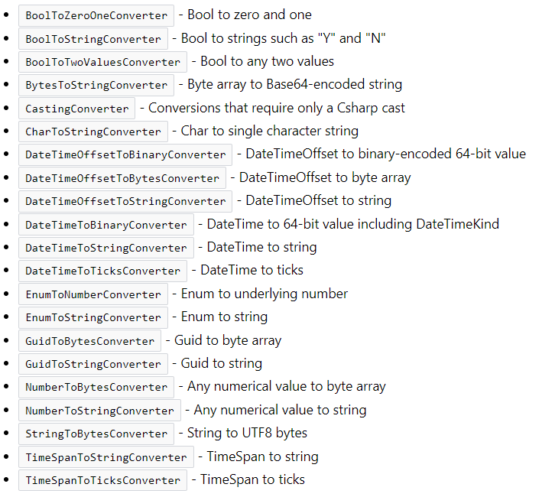

Eingebaute Konvertierungen
2.1
Microsoft.EntityFrameworkCore.Storage.Converters

Slide 45
Demo

Slide 46

Pre-convention model configuration

Slide 47
Pre-convention model configuration
Standard Konvention
protected override void ConfigureConventions(ModelConfigurationBuilder configurationBuilder)
{
// Standard Konvention festlegen
configurationBuilder.Properties<string>()
.HaveMaxLength(100);
configurationBuilder.Properties<decimal>()
.HavePrecision(18, 3);
// Auch Interfaces sind erlaubt
configurationBuilder.IgnoreAny<INonPersisted>();
base.ConfigureConventions(configurationBuilder);
}

Slide 48
Demo

Slide 49

Beziehungen

Slide 50
1:n-Beziehungen
modelBuilder.Entity<Session>()
.HasOne(p => p.TechEvent)
.WithMany(p => p.Sessions)
.HasConstraintName("MyFKConstraint")
.HasForeignKey(p => p.TechEventId)
.OnDelete(DeleteBehavior.Cascade);
modelBuilder.Entity<TechEvent>()
.HasMany(p => p.Sessions)
.WithOne(p => p.TechEvent)
.IsRequired(true)
.HasConstraintName("MyFKConstraint")
.HasForeignKey(p => p.TechEventId)
.OnDelete(DeleteBehavior.Cascade);

Slide 51
1:0..1-Beziehungen
modelBuilder.Entity<TechEvent>()
.HasOne(p => p.VenueSetup)
.WithOne(p => p.TechEvent)
.HasForeignKey<VenueSetup>(f => f.TechEventId)
.IsRequired(false)
.OnDelete(DeleteBehavior.Cascade);

Slide 52
1:1-Beziehungen (Table Splitting)
modelBuilder.Entity<TechEvent>()
.HasOne(p => p.VenueSetup)
.WithOne(p => p.TechEvent)
.IsRequired(true)
.OnDelete(DeleteBehavior.Cascade);

Slide 53
n:m-Beziehung
5.0
modelBuilder.Entity<Product>()
.HasMany(e => e.Details)
.WithMany(e => e.Product)
.UsingEntity<ProductDetails>(
c=> c.HasOne(b => b.Detail).WithMany().HasForeignKey(b => b.ProductId),
c=> c.HasOne(b => b.Product).WithMany().HasForeignKey(b => b.DetailId)
.ToTable("ProductDetails")
.HasKey(b => new {b.DetailId, b.ProductId});

Slide 54
Demo

Slide 55

Arbeiten mit Entitäten

Slide 56
Einfügen
Keine Validierung!
Add()/ AddRange()
An Kontext anfügen (Attach)
// An den Kontext anfügen
_efContext.Speakers.Add(speaker);
// oder
_efContext.Entry(speaker).State = EntityState.Added;
// oder
_efContext.Add(speaker);
// Änderungen speichern (Keine Validierung!)
_efContext.SaveChanges();

Slide 57
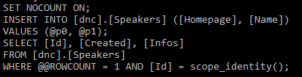
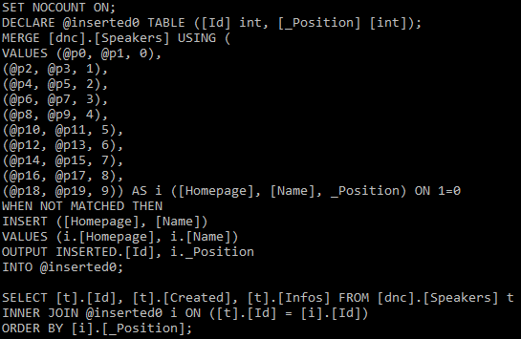
Einfügen
Eine Entität
Mehrere Entitäten (Batch-Update)

Slide 58
Demo

Slide 59
Abfragen
LINQ to Entities
LINQ-Syntax
Methoden-Syntax
Verzögerte Abfrage
var query1 = from q in _efContext.Speakers
where q.Name.StartsWith("Speaker 2")
select q;
var query2 = _efContext.Speakers
.Where(q => q.Name == "Speaker 2");

Slide 60
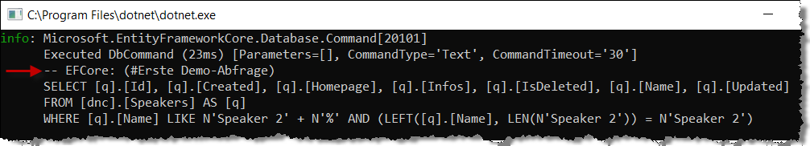
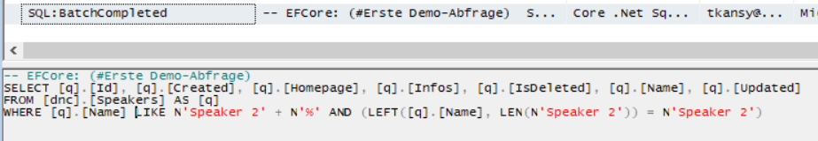
Query Tagging
2.2
Versieht die Abfrage mit einem Tag („Bezeichnung“)
Vereinfacht die Suche nach der Abfrage im Log oder Profiler
var query1 = from q in _efContext.Speakers
.TagWith("Erste Demo-Abfrage")
where q.Name.StartsWith("Speaker 2")
select q;

Slide 61
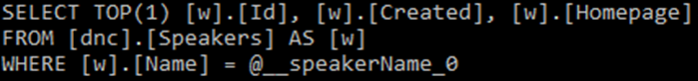
Projektion
Es werden nur benötigte Spalten berücksichtigt
var query3 = (from q in _efContext.Speakers
where q.Name.StartsWith("Speaker 1")
select new { q.Id, q.Name, q.Homepage }
).First();

Slide 62
Abfragen mit Variablen
Abfrage leichter lesbar als EF 6.x
string speakerName = "Speaker 3";
Speaker speakerByName =
_efContext.Speakers
.Where(w => w.Name == speakerName)
.First();

Slide 63
Find()
Zugriff via PrimaryKey
1st Level Cache
var query3 = _efContext.Speakers.Find(1);

Slide 64
1st Level Cache
Serverzugriff vermeiden
// Nur den Cache verwenden
… = _efContext.Speakers.Local.FirstOrDefault(w => w.Id == 25);
// Cache und Server
… = _efContext.Speakers.FirstOrDefault(w => w.Id == 25);

Slide 65
Demo

Slide 66
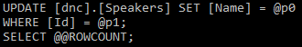
Änderungen
Keine Validierung!
Via Kontext abfragen
An Kontext anfügen (Attach)
Update pro Spalte
// Via Kontext abfragen
Speaker speaker1 = _efContext.Find<Speaker>(1);
// Änderung
speaker1.Name = "Name1";
// Speichern
_efContext.SaveChanges();

Slide 67
Änderungen
Attach
Entry<>().State festlegen
Speaker speaker2 = new Speaker() { Id = 0, Name = "…" };
_efContext.Attach(speaker2);
// Speichern => Insert
_efContext.SaveChanges();
Speaker speaker3 = new Speaker() { Id = 11, Name="...", Infos ="..." };
_efContext.Entry(speaker3).State = EntityState.Modified;
// Speichern => Update
_efContext.SaveChanges();

Slide 68
Demo

Slide 69
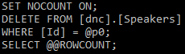
Entität löschen
Remove()/ RemoveRange()
Entry()
Speaker speaker1 = _efContext.Find<Speaker>(1);
// Löschen
_efContext.Remove(speaker1);
// oder
_efContext.Speakers.Remove(speaker1);
// Speichern
_efContext.SaveChanges();

Slide 70
Entität löschen
Remove()/ RemoveRange()
Entry()
Speaker speaker2 = new Speaker() { Id = 11 };
_efContext.Entry(speaker2).State = EntityState.Deleted;
// Speichern
_efContext.SaveChanges();

Slide 71
Demo

Slide 72
Ausnahmen
SaveChanges() löst Ausnahmen aus wenn
Ausnahme | Grund
DbUpdateException | Werte können nicht persistiert werden, weil z.B. Spalten zu „klein“ sind oder kein NULL zulassen
DbUpdateConcurrencyException | Die Daten wurden seit dem Laden in den Client auf Seiten der Datenbank verändert

Slide 73

Graph Update

Slide 74
Graph Update
Nicht lauffähig, eine Idee, siehe Code!
Einfach nur Attach()
ChangeTracker.TrackGraph()
_efContext.ChangeTracker.TrackGraph(techEvent, node =>
{
PropertyEntry propertyEntry = node.Entry.Property("Id");
if ((int)propertyEntry.CurrentValue == 0)
entry.State = EntityState.Added;
else if ((int)propertyEntry.CurrentValue < 0)
entry.State = EntityState.Deleted;
else
entry.State = EntityState.Modified;
});

Slide 75
Demo

Slide 76
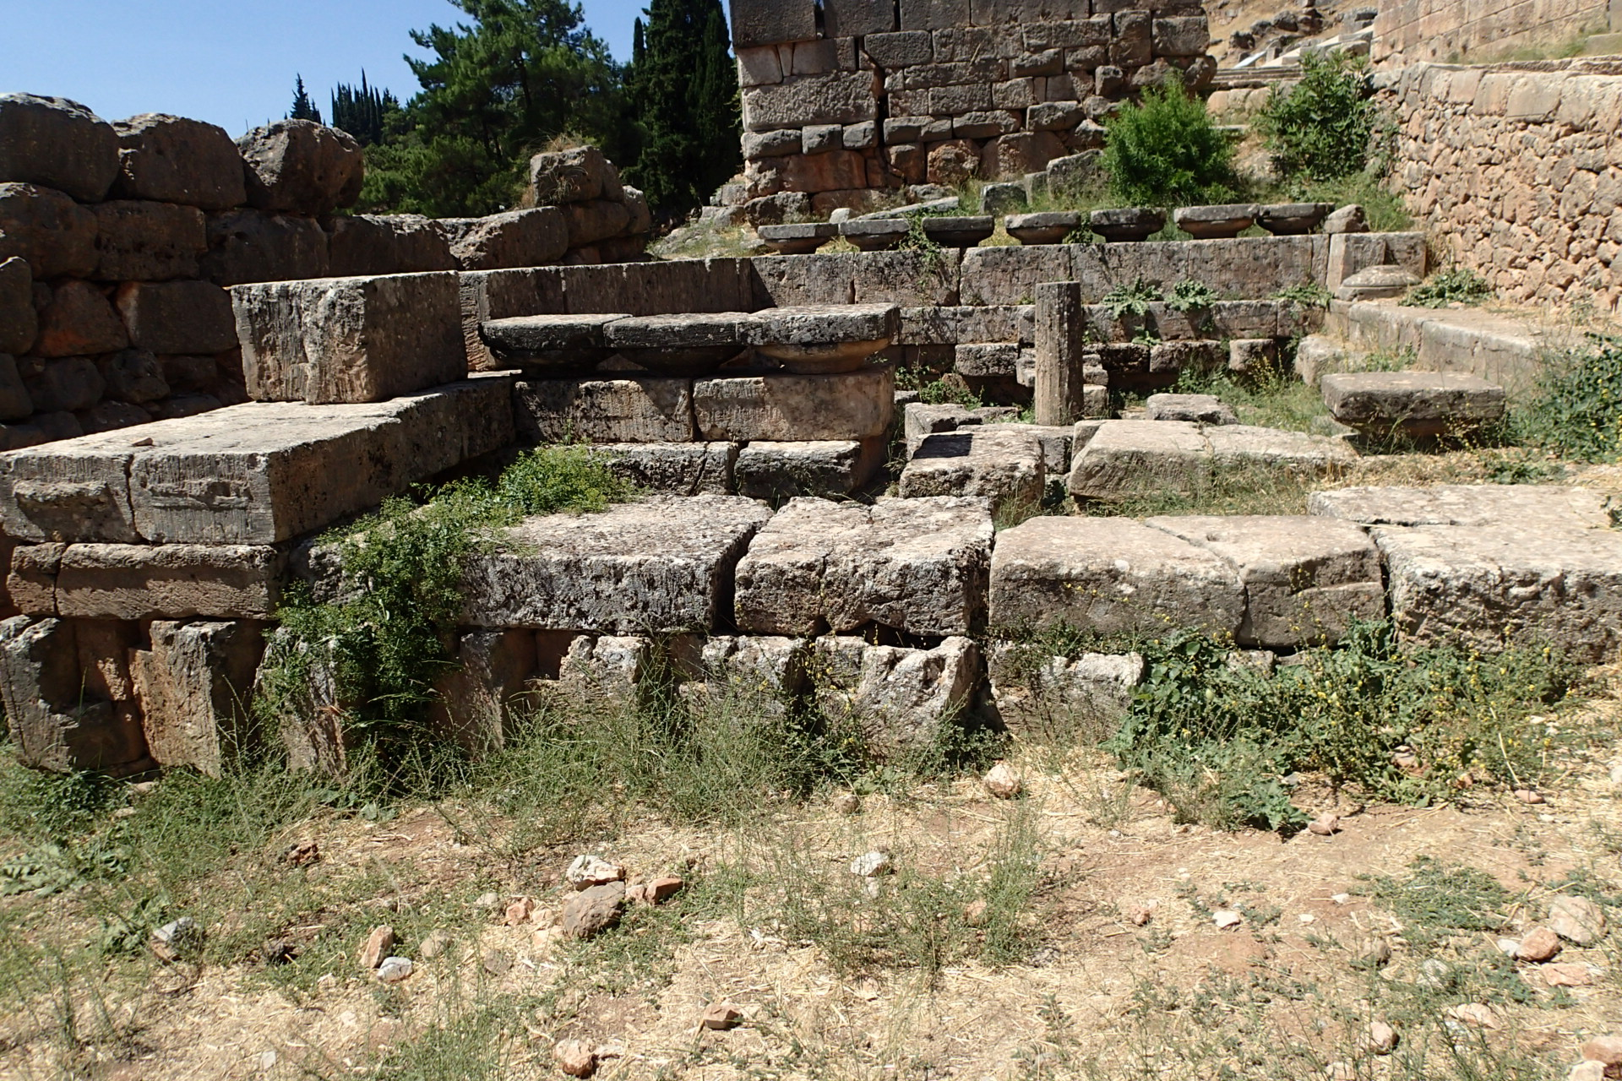
Eigenschaft oder Feld?

Slide 77
HasField (Fluent API)
Verwendet ein Feld statt einer Eigenschaft
Standard: Name des Feldes mit oder ohne ‚_‘ als Prefix
modelBuilder.Entity<Session>()
.Property(p => p.Title)
.HasField("_SessionTitle");

Slide 78
UsePropertyAccessMode (Fluent API)
Steuert, wann eine Eigenschaft verwendet werden soll (statt des Feldes)
Field | Immer das Feld verwenden
FieldDuringConstruction | Feld während Materialisierung verwenden
Property | Immer die Eigenschaft verwenden
modelBuilder.Entity<Session>()
.Property(p => p.Title)
.HasField("_SessionTitle")
.UsePropertyAccessMode(PropertyAccessMode.Property);

Slide 79
Demo

Slide 80

Ladestrategien

Slide 81
Ladestrategien
Strategie
Lazy Loading (Automatic) | Bei Navigation wird die anhängende Entität geladen
Lazy Loading (Explicit) | Alle Entitäten explizit vor der Verwendung laden und im Cache halten
Preloading | Alle Entitäten vor der eigentlichen Verwendung laden
EagerLoading | Anhängige/ benötigte Entitäten per Join mit einem Zugriff laden

Slide 82
Lazy Loading (Automatic)
2.1
Bei Navigation wird die anhängende Entität geladen
.AddDbContext<SamplesContext1>(
o => o.UseLazyLoadingProxies()
.UseSqlServer(config["ConnectionStrings:EFConString"]);
Public virtual ICollection<SpeakerSession> SpeakerSessions { get; set; }
Install-package Microsoft.EntityFrameworkCore.Proxies

Slide 83
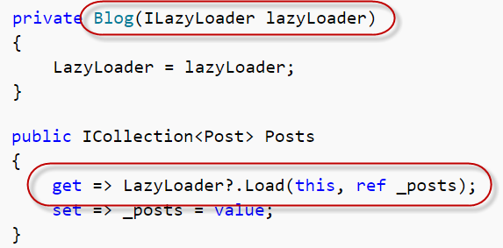
Do it yourself LazyLoaderProxy

Slide 84
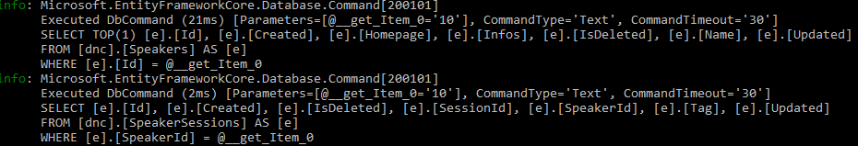
Lazy Loading (Explicit)
Alle Entitäten explizit vor der Verwendung laden und im Cache halten
_efContext.Entry(speaker2).Collection(e => e.SpeakerSessions).Load();
_efContext.Entry(techEvent).Reference(e => e.VenueSetup).Load();

Slide 85
Preloading
Alle Entitäten vor der eigentlichen Verwendung laden
// Alle Sprecher laden
_efContext.Speakers.ToList();
// Zugriff aus dem Speicher
Speaker speaker3 = _efContext.Speakers.Find(speakerId);

Slide 86
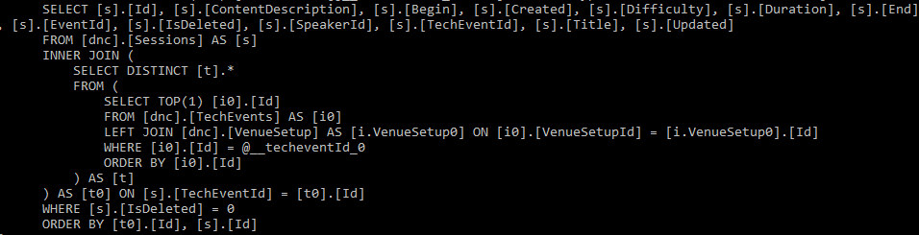
EagerLoading
Anhängende/ benötigte Entität per Join mit einem Zugriff laden
TechEvent techEvent4 = _efContext.TechEvents
.Include(i => i.Sessions).ThenInclude(i => i.SpeakerSessions)
.Include(i => i.VenueSetup)
.SingleOrDefault(t => t.Id == techeventId);

Slide 87
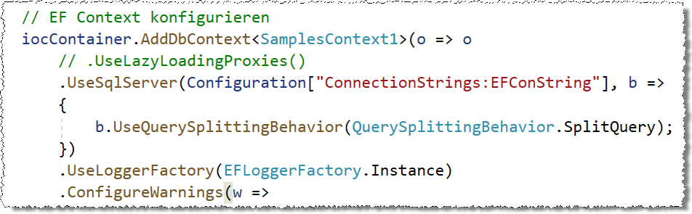
Split-queries
5.0
Relationale Abfrage in einzelne Abfragen aufteilen (Keine Joins)
AsSplitQuery() in der Linq-Abfrage
Oder Context weit

Slide 88
Demo

Slide 89

Änderungen verfolgen

Slide 90
Änderungen verfolgen
Change Tracker
Änderungen verfolgen
HasChanges()
1th Level Cache
AutoDetectChanges
Standard: true
QueryTrackingBehavior
TrackAll (Standard)
NoTracking
ChangeTrackingStrategy
Zustand von Entitäten abfragen

Slide 91
AutoDetectChanges
Nicht mehr dringend notwendig
Standard: true
Automatischer Aufruf von ChangeTracker.DetectChanges()
public override int SaveChanges()
{
if (!ChangeTracker.AutoDetectChangesEnabled)
ChangeTracker.DetectChanges();
return base.SaveChanges();
}

Slide 92
QueryTrackingBehavior
Bestimmt, ob die Entität vom Kontext überwacht werden soll
// Change Tracker - Alles tracken außer...
_efContext.ChangeTracker.QueryTrackingBehavior = QueryTrackingBehavior.TrackAll;
var queryNoTrack = from q in _efContext.Speakers.AsNoTracking()
where q.Name.StartsWith("Speaker")
select q;
// Change Tracker - Nichts tracken außer...
_efContext.ChangeTracker.QueryTrackingBehavior = QueryTrackingBehavior.NoTracking;
var queryTrack = from q in _efContext.Speakers.AsTracking()
where q.Name.StartsWith("Speaker")
select q;

Slide 93
HasChangeTrackingStrategy (Model/ Entity)
Legt die Art der Änderungsverfolgung fest
Standard: Snapshot
modelBuilder.HasChangeTrackingStrategy (ChangeTrackingStrategy.ChangedNotifications);
modelBuilder.Entity<SessionRL>().HasChangeTrackingStrategy (ChangeTrackingStrategy.ChangedNotifications);

Slide 94
(Bekannter) Zustand einer Entität
_efContext.Entry(s).State = EntityState.Added;
Wert
Detached(*) | Entität dem Kontext unbekannt
Unchanged(*) | Keine Änderung, keine Aktion für die Datenbank
Deleted(*) | Entität gelöscht => DELETE-Anweisung
Modified(*) | Entität verändert => UPDATE-Anweisung
Added(*) | Entität (neu) hinzugefügt => INSERT-Anweisung
(*) Microsoft.EntityFrameworkCore

Slide 95
Microsoft.EntityFrameworkCore.ChangeTrackingStrategy
Wert | Vorgehensweise
Snapshot | Werte werden beim Laden gespeichert und bei DetectChanges() mit aktuellen Werten verglichen
ChangedNotifications | Entität muss INotifyPropertyChanged(*) implementieren
ChangingAndChangedNotifications | Entität muss INotifyPropertyChanged(*) und INotifyPropertyChanging(*) implementieren
ChangingAndChangedNotifications- WithOriginalValues | Entität muss INotifyPropertyChanged(*) und INotifyPropertyChanging(*) implementieren
(*) System.ComponentModel

Slide 96
Änderungen analysieren
foreach (EntityEntry entry in _efContext.ChangeTracker.Entries())
{
Console.WriteLine(entry.Entity);
// Alle Eigenschaften durchlaufen
foreach (PropertyEntry property in entry.Properties.Where(w => w.IsModified))
{
Console.WriteLine($"{property.Metadata.Name},
ClrType={property.Metadata.ClrType.Name},
Orginal='{property.OriginalValue}',
Current='{property.CurrentValue}',
IsModified={property.IsModified}");
// Einige Informationen können verändert werden!
}
}

Slide 97
Demo

Slide 98

Direct SQL & Query Types

Slide 99
Direct SQL
Direkte SQL Statements ausführen
DbSet<>.FromSqlRaw/FromSqlInterpolated
SQL in LINQ möglich
Nur Select
ExecuteSqlCommand()
Insert, Delete, Update, jedes SQL Statement
ADO.NET Core
Insert, Delete, Update, jedes SQL Statement.
Größte mögliche Kontrolle bei der Ausführung

Slide 100
DbSet.FromSql()
Query via DbParameter-Implementierung mit Werten bestücken
// Parameter definieren
DbParameter searchTermPar =
new SqlParameter("@SearchTerm", SqlDbType.VarChar, 50);
searchTerm.Value = searchFor;
// Ausführen
List<Speaker> query1 = _efContext.Speakers
.FromSqlRaw("EXEC dbo.usp_GetSpeaker @SearchTerm", searchTermPar)
.ToList();

Slide 101
DbSet.FromSqlRaw()
Query via String.Format mit Werten bestücken
// Ausführen
List<Speaker> query2 = _efContext.Speakers
.FromSql("EXEC dbo.usp_GetSpeaker '{0}'", searchFor)
.ToList();

Slide 102
DbSet.FromSqlInterpolated()
Query via String Interpolation mit Werten bestücken
// Ausführen
List<Speaker> query3 = _efContext.Speakers
.FromSqlFromSqlInterpolated($"EXEC dbo.usp_GetSpeaker '{searchFor}'")
.ToList();

Slide 103
ExecuteSqlCommand()
// Parameter definieren
SqlParameter id = new SqlParameter("@Id", 3);
SqlParameter infos = new SqlParameter("@Infos", "Neue Info");
// Ausführen
int rowsAffected =
_efContext.Database.ExecuteSqlCommand(SQLSTATEMENT, id, infos);

Slide 104
ADO.NET
// IDbCommand-Instanz vom Kontext geben lassen
using (IDbCommand cmd = _efContext.Database.GetDbConnection().CreateCommand())
{
cmd.CommandType = CommandType.Text;
cmd.CommandText = COMMANDADONET;
// Verbindung zur Datenbank öffnen
_efContext.Database.OpenConnection();
// Ausführen
cmd.ExecuteNonQuery();
}

Slide 105
Demo

Slide 106
Query Types
2.1
Readonly-Abfragen-Typen
Kein (eindeutiger) Schlüssel wie bei Entität nötig
Kein Caching
modelBuilder
.Entity<SpeakerStatistics>().ToTable("vwSpeakerStats").HasNoKey()
.Property(v => v.NumberOfSessions).HasColumnName("SessionCount");
public DbSet<SpeakerStatistics> SpeakerStatistics { get; set; }
var query = _efContext.SpeakerStatistics .OrderBy(o => o.NumerOfSessions);

Slide 107
Demo

Slide 108

Concurrency

Slide 109
(Optimistic) Concurrency
Überprüfung, ob sich zwischen dem Laden und Speichern Daten auf dem Server geändert haben
Bei Update und Delete mitgeschickt
Entitätsschlüssel
Concurrency Tokens
Row Version

Slide 110
IsConcurrencyToken (Fluent API)
Weist die Eigenschaft als ConcurrencyToken aus
Standard: false
modelBuilder.Entity<Session>()
.Property(p => p.Abstract)
.IsConcurrencyToken();

Slide 111
IsRowVersion (Fluent API)
Weist die Eigenschaft als RowVersion aus
IsConcurrencyToken + ValueGeneratedOnAddOrUpdate
Standard: false
modelBuilder.Entity<Session>()
.Property(p => p.Abstract)
.IsRowVersion();

Slide 112
DbUpdateConcurrencyException
Concurrency Situation
Lösungsmöglichkeiten
ClientWins
OriginalValues.SetValues(e.GetDatabaseValues())
StoreWins
Reload()
Custom
Eine Mischung aus den vorherigen Ansätzen

Slide 113
Demo

Slide 114

Sequenzen

Slide 115
Sequenzen (Fluent API)
Verwendung von Datenbank Sequenzen
z.B. für Tabellen übergreifende, eindeutige Schlüssel
z.B. als Standardwert
modelBuilder.HasSequence<int>("Bestellung")
.StartsAt(1000)
.IncrementsBy(5)
.HasMin(1000)
.HasMax(100000)
.IsCyclic();

Slide 116
Demo

Slide 117

Logging

Slide 118
Logging
Interne Events
QueryPossibleExceptionWithAggregateOperatorWarning
ConnectionError
…
Sensitive Daten
Parameter für Abfragen
Eigenschaften der gesamten Entität

Slide 119
Interne Events
Interne Ereignisse reagieren
optionsBuilder.ConfigureWarnings(s =>
{
s.Throw(RelationalEventId.QueryPossibleExceptionWithAggregateOperatorWarning);
// Oder
s.Log(RelationalEventId.QueryPossibleExceptionWithAggregateOperatorWarning);
// Oder
s.Ignore(RelationalEventId.QueryPossibleExceptionWithAggregateOperatorWarning);
});

Slide 120
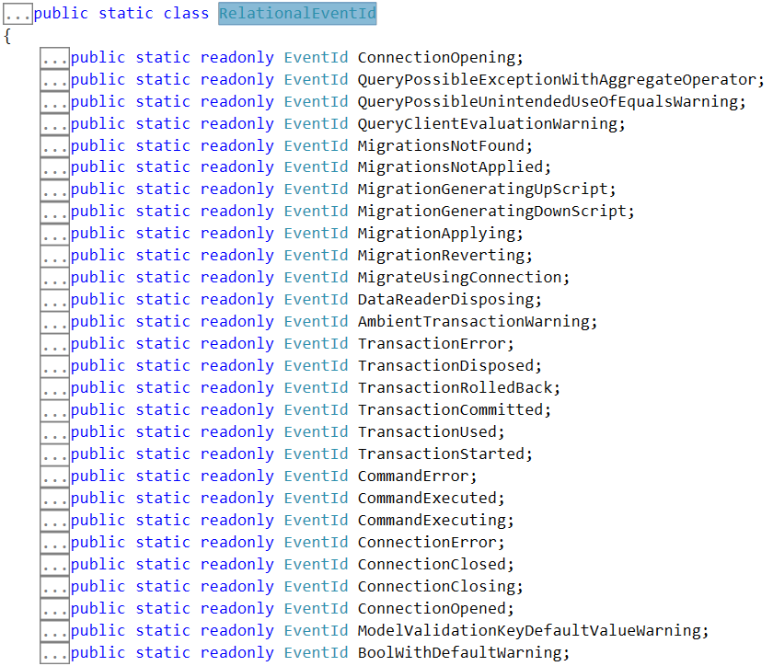
EventIds
Microsoft.EntityFrameworkCore.Diagnostics.RelationalEventId

Slide 121
Konfiguration via IoC
.AddDbContext<SamplesContext1>(
o => o.UseSqlServer(config["ConnectionStrings:EFConString"])
.UseLoggerFactory(AppLoggerFactory.Instance)
.ConfigureWarnings(w =>
w.Throw(RelationalEventId.QueryPossibleExceptionWithAggregateOperatorWarning))
.ConfigureWarnings(w => w.Ignore(RelationalEventId.ConnectionError))
.EnableSensitiveDataLogging(true)
)

Slide 122
LoggerFactory als Singelton-Pattern
…
// Methode erzeugt Factory-Instanz (individuell für EF)
private static void SetupFactory(LogLevel minLevel)
{
_loggerFactory = LoggerFactory.Create(builder =>
{
builder.AddConsole();
builder.AddDebug();
builder.SetMinimumLevel(minLevel);
});
}
…

Slide 123
LoggerFactory via IoC
…
// Methode entnimmt Factory-Instanz dem Serviceprovider
public static void SetupFactory(ServiceProvider serviceProvider)
{
Instance = serviceProvider.GetService<ILoggerFactory>();
…
}

Slide 124
Demo

Slide 125
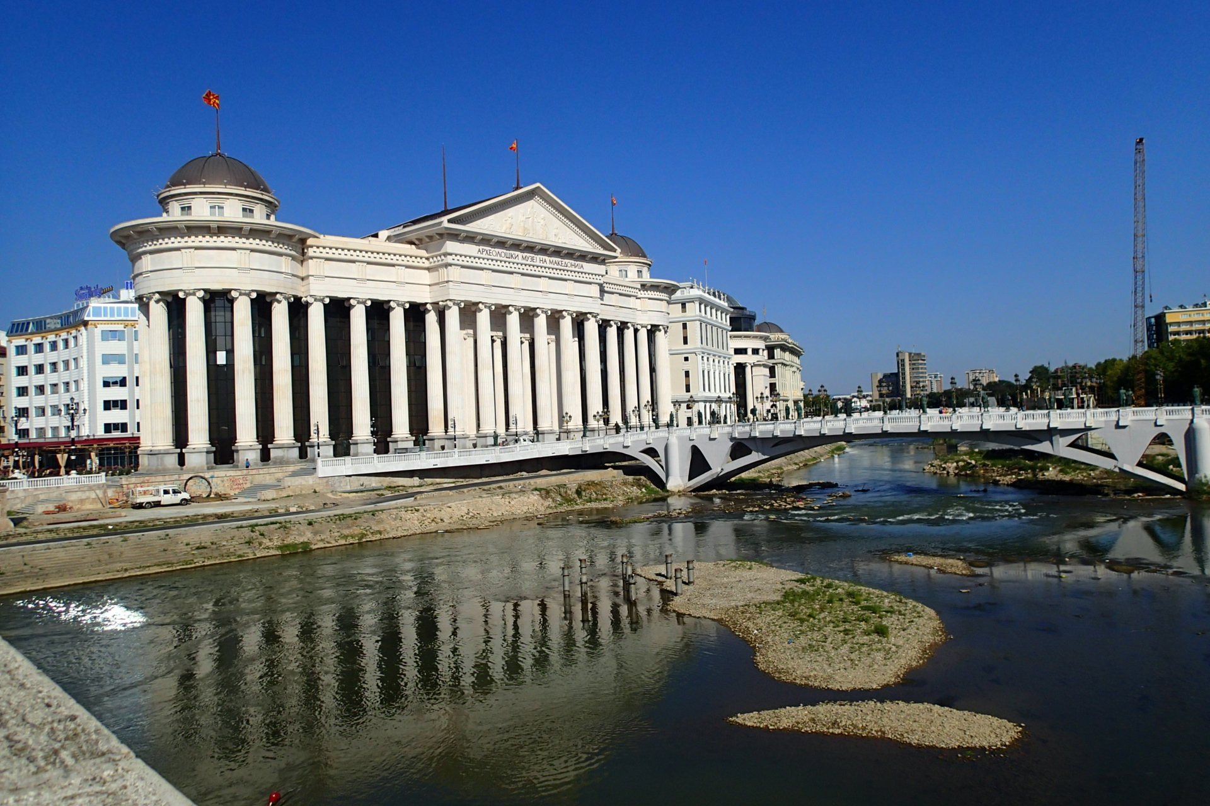
Database Handling

Slide 126
Database-API
Transaktion
BeginTransaction()
CommitTransaction() & RollbackTransaction()
CreateSavepoint() & RollbackToSavepoint()
UseTransaction()
CurrentTransaction
AutoTransactionsEnabled
Connections
OpenConnection()
CloseConnection()
GetDbConnection()
5.0

Slide 127
Database-API
Datenbank/ Migration
EnsureCreated()
EnsureDeleted()
Migrate()
GetPendingMigrations()

Slide 128
Demo

Slide 129

Transaktionen

Slide 130
Transaktionen
Erreichbar über Database-API des Kontext
SaveChanges() ist transaktionssicher
Wenn Database.AutoTransactionsEnabled = true
SavePoints
Database.CreateSavepoint();
Database.RollbackToSavepoint();
Ambient Transactions
Mehrere (Indirekte) Kontexte
ADO.NET Core Transaktionen
Andere Transaktionsfähige System
5.0
2.1

Slide 131
Mehrere Kontexte & ADO.NET Core
System.Transaction.TransactionScope
using (DbConnection con = new SqlConnection(_configuration["ConnectionStrings:EFConString"]))
{ con.Open();
using (TransactionScope scope = new TransactionScope(TransactionScopeOption.Required)) {
// _efContext1.Speakers.Remove(...);
using (DbCommand cmd = con.CreateCommand()) {
cmd.CommandType = CommandType.Text;
cmd.CommandText = "...";
cmd.ExecuteNonQuery();
}
// Gesamte Transaktion(en) freigeben
scope.Complete();
}
}

Slide 132
Demo

Slide 133
Explizite Transaktion
System.Transactions.CommittableTransaction
using (CommittableTransaction scope = new CommittableTransaction()) {
using (DbConnection con = new SqlConnection(_configuration["ConnectionStrings:EFConString"])) {
con.Open();
_efContext1.Database.OpenConnection();
_efContext1.Database.EnlistTransaction(scope);
using (DbCommand cmd = con.CreateCommand()) {
// Mit DbCommand arbeiten // Mit DbContext arbeiten
}
}
scope.Commit();
}

Slide 134
Demo

Slide 135

Value Generator

Slide 136
Value Generator (Attribut)
In der Datenbank erzeugte Werte
ValueGeneratedNever (auch für z.B. Standardwerte)
ValueGeneratedOnAdd
ValueGeneratedOnAddOrUpdate
ValueGeneratedOnUpdate
HasValueGenerator

Slide 137
Value Generator (Fluent API)
Festlegen, wann Werte aus der Datenbank nachgeladen werden müssen
Standard: ValueGeneratedNever
modelBuilder.Entity<Session>()
.Property(p => p.Duration)
.ValueGeneratedNever() // oder
.ValueGeneratedOnAddOrUpdate() // oder
.ValueGeneratedOnAdd() // oder
.ValueGeneratedOnUpdate();

Slide 138
Demo

Slide 139

Vererbungs-/ Mappingstrategien

Slide 140
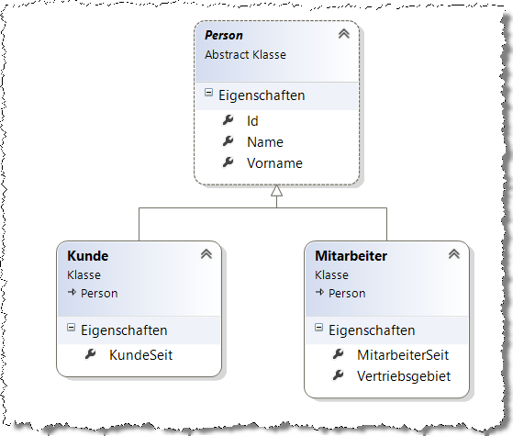
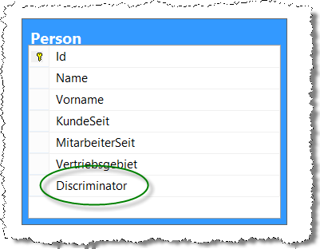
Vererbungsstrategie
Table-per-hierarchy (TPH)
modelBuilder.Entity<Person>()
.HasDiscriminator<string>("Discriminator")
.HasValue<Kunde>("Kunde")
.HasValue<Mitarbeiter>("Mitarbeiter");

Slide 141
Demo

Slide 142
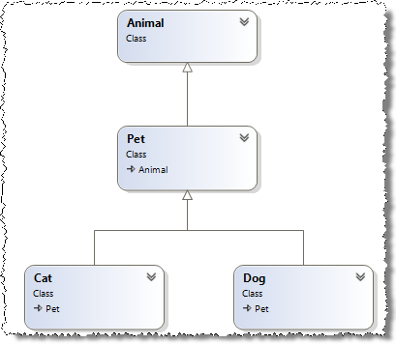
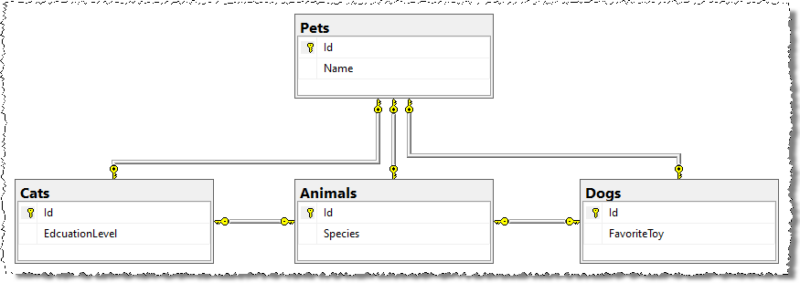
Vererbungsstrategie
5.0
Table-per-type (TPH)
modelBuilder.Entity<Animal>().ToTable("Animals");
modelBuilder.Entity<Pet>().ToTable("Pets");
modelBuilder.Entity<Cat>().ToTable("Cats");
modelBuilder.Entity<Dog>().ToTable("Dogs");

Slide 143
Demo

Slide 144

Indizes

Slide 145
HasIndex (Fluent API)
Datenbank Indizes für schnellere (Lese-)Zugriffe
modelBuilder.Entity<Session>()
.HasIndex(p => new { p.Created, p.Updated })
.HasFilter("([Updated] IS NOT NULL)")
.IsUnique(true);

Slide 146
Demo

Slide 147

Berechnete Spalten

Slide 148
Berechnete Spalten (Fluent API)
Datenbank berechnete Spalten
modelBuilder.Entity<Session>()
.Property(s => s.Duration)
.HasComputedColumnSql(
"DATEDIFF(Second, [BeginTime], [EndTime]) / 60", stored: true);

Slide 149
Demo

Slide 150

Database Functions

Slide 151
Database Funktionen (Vordefiniert)
Microsoft.EntityFrameworkCore.EF

Slide 152
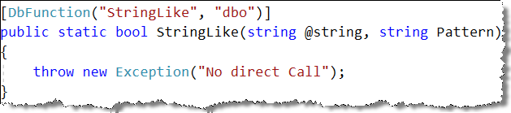
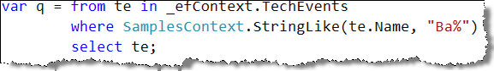
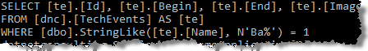
Database Functions
2.0
Verwendung (benutzerdefinierter) Funktionen

Slide 153
Database Function (Fluent API)
Datenbank-Funktion
modelBuilder.HasDbFunction(
GetType().GetMethod("dnc")),
o =>
{
o.HasName("StringLike");
o.HasSchema("dbo");
});

Slide 154
Demo

Slide 155

Self-contained Type configuration

Slide 156
Self-contained Type Configuration
2.0
Trennung von Entitäten-Konfiguration und Kontext
public class SpeakerEFConfiguration : IEntityTypeConfiguration<Speaker>
{
public void Configure(EntityTypeBuilder<Speaker> builder)
{
builder.Property(s => s.Infos)
.IsRequired()
.HasDefaultValue("(Keine Infos)");
// ...
}
}
// In OnModelCreating()
modelBuilder.ApplyConfiguration(new SpeakerEFConfiguration());

Slide 157
Demo

Slide 158

Shadow Properties

Slide 159
Shadow Properties
Eigenschaften, die nicht in der Entität angelegt sind
Domain-Driven Design pattern
modelBuilder.Entity<TechEvent>()
.Property<String>("Code")
.HasColumnName("SecretCode");
Entry(techEvent1).Property("Code").CurrentValue
EF.Property<string>(w, "Code")

Slide 160
Demo

Slide 161

Global Query Filter

Slide 162
HasQueryFilter (Fluent API)
2.0
Globale Einschränkung für alle Abfragen
Kann ignoriert werden (IgnoreQueryFilters())
Standard: -
modelBuilder.Entity<Session>()
.HasQueryFilter(p => p.IsDeleted == false);

Slide 163
Demo

Slide 164

Table-valued Functions (TVF)

Slide 165
FromExpression (Fluent API)
5.0
Mapping auf TVF, Type für
Rückgabe (Report)
Tabellenaufbau (Employee)
modelBuilder.Entity<Employee>();
modelBuilder.Entity(typeof(Report)).HasNoKey();
public IQueryable<Report> GetReports(int managerId)
=> FromExpression(() => GetReports(managerId));

Slide 166
Demo

Slide 167

Migration

Slide 168
Migration
Code First
Datenbank aus DbContext erzeugen
Add-Migration
Update-Database
Database First (Reverse Engineering)
Scaffold-DbContext
Bundle
Bundle-Migration

Slide 169
Package Manager Console // Command line
Command line
dotnet ef migrations add First
dotnet ef database update First
dotnet ef migrations bundle
dotnet ef migrations bundle
dotnet ef DbContext Scaffold
Package Manager Console
Add-Migration First
Update-Database
Script-Migration
Bundle-Migration
Scaffold-DbContext
Install-Package Microsoft.EntityFrameworkCore.Tools

Slide 170
Migration- Code First
Migration erstellen
Add-Migration First -project dotnetconsulting.Samples.EFContext
Datenbank erstellen/ anpassen
Update-Database First -project dotnetconsulting.Samples.EFContext
Update-Database 0 -project dotnetconsulting.Samples.EFContext
Migration skripten
Script-Migration -project dotnetconsulting.Samples.EFContext -Idempotent

Slide 171
Migration- Code First
Migration erstellen
dotnet.exe ef migrations add First
Datenbank erstellen/ anpassen
dotnet.exe ef database update First
Migration skripten
dotnet.exe ef migrations script

Slide 172
Demo

Slide 173

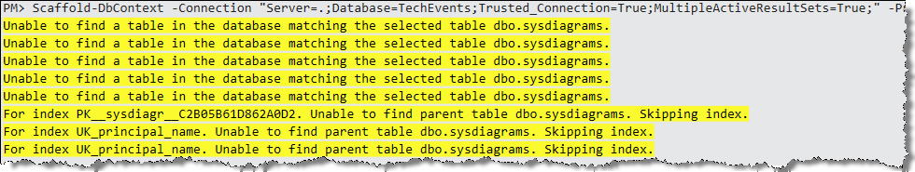
Migration- Database First
Nachträgliche Änderungen nur manuell
DbContext erstellen
Scaffold-DbContext -Connection "Server=.;Database=<DbName>;Trusted_Connection=True;MultipleActiveResultSets=True;" -Provider Microsoft.EntityFrameworkCore.SqlServer –project dotnetconsulting.Samples.EFDatabaseFirst

Slide 174
Scaffold-DbContext
Scaffold-DbContext
-Connection "Server=(localdb)\mssqllocaldb;Database=AdventureWorks;Trusted_Connection=True;MultipleActiveResultSets=True;"
-Provider Microsoft.EntityFrameworkCore.SqlServer
–Project Basf.EFCoreDemo.AdventureWorks
-Folder Repository
-Force

Slide 175
Demo

Slide 176
Migration Bundles
6.0
Migration via DevOps freundlicher EXE
dotnet ef migrations bundle
efbundle.exe
oder
efbundle.exe --connection {$ENVVARWITHCONNECTION}

Slide 177
Demo

Slide 178
Data Seeding (Fluent API)
2.1
Daten bei Migration mit Daten befüllen
Insert, Delete & Update werden erkannt
modelBuilder.Entity<Post>().HasData(
new {BlogId = 1, PostId = 1, Title = "P1", Content = "T1"},
new {BlogId = 1, PostId = 2, Title = "P2", Content = "T2"});
efContext.Database.EnsureCreated();

Slide 179
Demo

Slide 180

Compiled Models

Slide 181
Compiled Models
6.0
Geschwindigkeitsgewinn durch Vorkompilirung des Models zur Entwurfszeit
dotnet ef dbcontext optimize --output-dir MyCompiledModels --namespace MyCompiledModels
optimize-dbcontext -outputdir MyCompiledModels -namespace MyCompiledModels
Keine Global Query Filter
Kein LazyLoading (da kein Proxy Change-Tracking)

Slide 182
Compiled model bootstrapping
6.0
Model einbinden
…
optionsBuilder.UseSqlServer(„<connection string>;");
optionsBuilder.UseModel(MyCompiledModels.DemoDbContextModel.Instance);
…

Slide 183
Demo

Slide 184

Owned Types

Slide 185
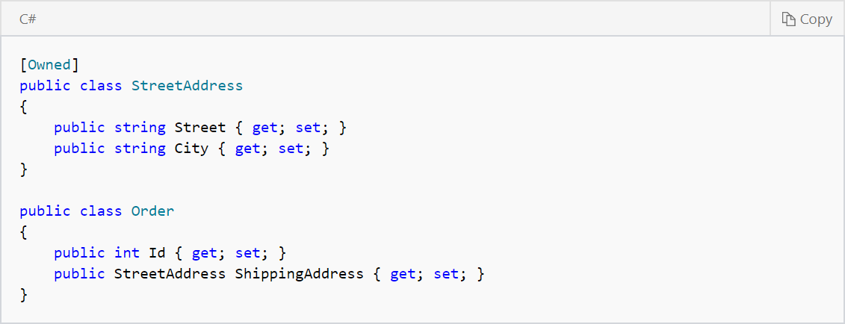
Owned Types
2.0
Aka Complex Types (Nested Documents bei NoSQL)
Owned-Attribute
2.1

Slide 186
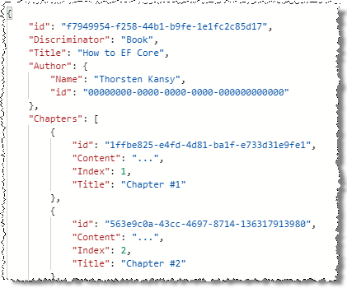
Owned Types (n-Elemente)
2.2
modelBuilder.Entity<Book>()
.OwnsMany<Chapter>("Chapters")
.WithOwner();
modelBuilder.Entity<Book>()
.OwnsOne<Author>("Author")
.WithOwner();

Slide 187
Demo

Slide 188

Interceptors

Slide 189
Interceptors
3.0
Interne EF Core Aktionen abfragen, protokolieren und verändern
DbConnectionInterceptor
DbTransactionInterceptor
DbCommandInterceptor
(Microsoft.EntityFrameworkCore.Diagnostics)
...
optionsBuilder.UseSqlServer(CONSTRING);
optionsBuilder.AddInterceptors(new QueryHintInterceptor());
...

Slide 190
Demo

Slide 191

Spatial Extentions

Slide 192
Spatial Extentions
2.2
Räumliche Datentypen
NetTopologySuite.Geometries-Suite
Geometry (IGeometry)
Point (IPoint)
Polygon (IPolygon)
SQL Server, In-Memory, SQLite, ...
Install-Package Microsoft.EntityFrameworkCore.SqlServer.NetTopologySuite

Slide 193
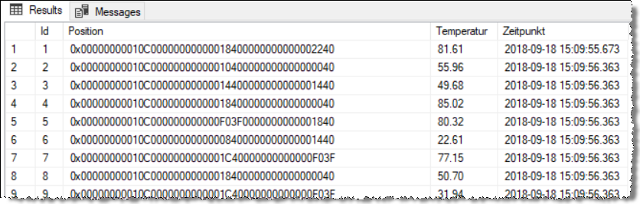
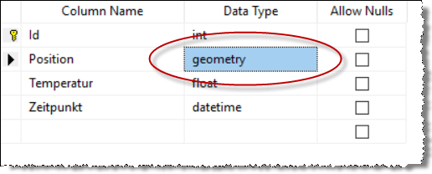
SQL Server
GEOMETRY/ GEOGRAPHY

Slide 194
Demo

Slide 195

Explicitly compiled Queries

Slide 196
Explicitly compiled Queries
2.0
Vorcompilierte LINQ-Abfragen
static Func<SamplesContext1, int, Session> sessionById =
EF.CompileQuery((SamplesContext1 ctx, int id) =>
ctx.Sessions.SingleOrDefault(s => s.Id == id));
Session session1 = sessionById(_efContext, 10);

Slide 197
Demo

Slide 198
Compiled Models
6.0
Vorcompilierte Models => Performance Boost
Nicht unterstützt:
Global query filters
Lazy loading proxies
Change tracking proxies
DbContextOptions<Context>.UseModel(…)
dotnet ef dbcontext optimize --context SamplesContext1

Slide 199
Demo

Slide 200

DbContext Pooling & Factory

Slide 201
DbContext Pooling
2.0
Pooling von DbContext Instanzen ähnlich Ado.NET Connection Pooling
public class SamplesContext3 : DbContext
{
public SamplesContext3(DbContextOptions options):
base(options)
{}
}
.AddDbContextPool<SamplesContext3>(
o => o.UseSqlServer(…)

Slide 202
Demo

Slide 203
DbContext Factory
5.0
DbContext Factory via DI bereitstellen
services.AddDbContextFactory<SomeDbContext>(b => b.UseSqlServer(@"..."));
public class Controller
{
public Controller(IDbContextFactory<SomeDbContext> factory) {}
}
using (var context = _contextFactory.CreateDbContext())
{
// Context Instanz ist nicht gemanaged!
}

Slide 204
Demo

Slide 205

Unit Tests

Slide 206
Unit Tests
EF Core goes Memory ;-)
Achtung bei direkten Datenbank Funktionalitäten!
[TestMethod]
public void TestMethod1()
{
var options = new DbContextOptionsBuilder<SamplesContext1>()
.UseInMemoryDatabase(databaseName: "UnitTest")
.Options;
using (SamplesContext1 context = new SamplesContext1(options))
{ ... }
}

Slide 207
Demo

Slide 208
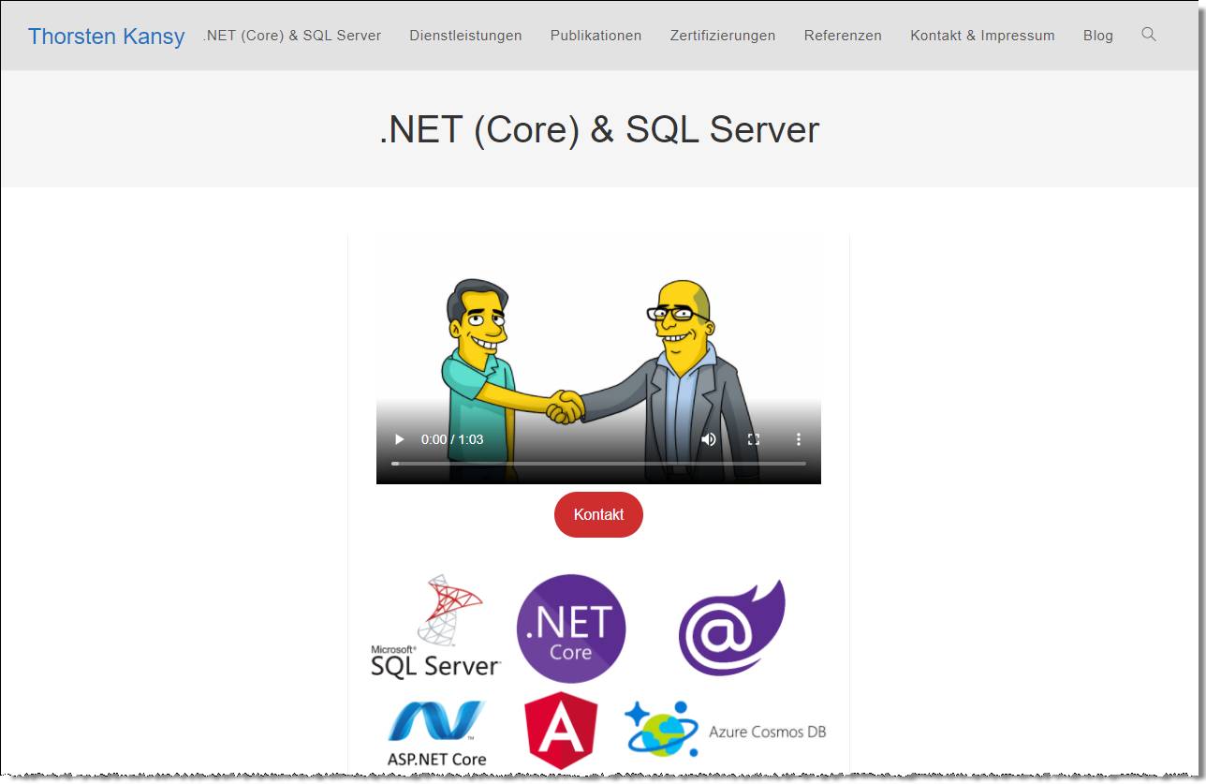

Fragen? Jetzt oder später!
www.dotnetconsulting.eu

Slide 209



Links
http://dotnetconsulting.eu/blog/
@Tkansy
tkansy@dotnetconsulting.eu
www.dotnetconsulting.eu

